Slide 1





Evaluacion Procesual Hito 2
Estudiante: Heber Mollericona Miranda
CI: 13409189

Slide 2
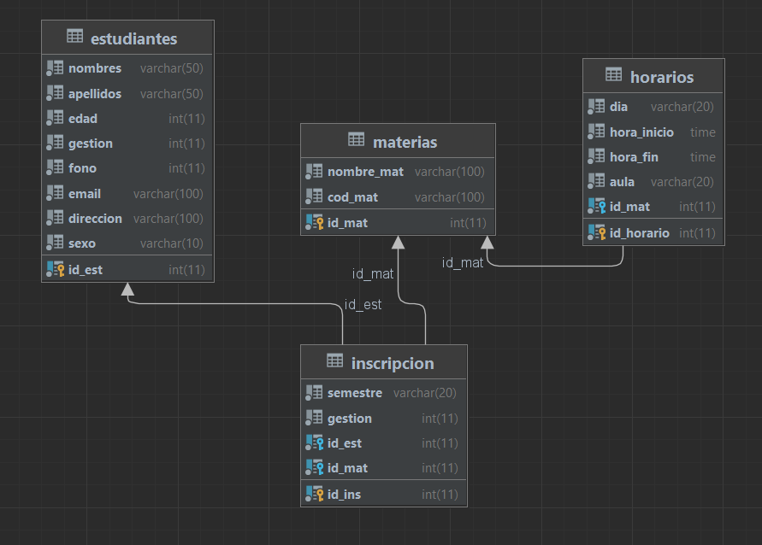
¿A que se refiere cuando se habla de bases de datos relacionales?
Cuando se habla de bases de datos relacionales se refiere a un tipo de base de datos que almacena y organiza información en tablas o relaciones. Cada tabla está compuesta por filas y columnas, donde cada fila representa un registro único y cada columna representa un atributo o característica de ese registro.

Slide 3
¿A que se refiere cuando se habla de bases de datos no relacionales?
Cuando se habla de bases de datos no relacionales, se refiere a un tipo de base de datos que no almacena información en tablas o relaciones como lo hacen las bases de datos relacionales. En su lugar, las bases de datos no relacionales almacenan datos en otros formatos, como documentos, gráficos, claves-valor o columnas.

Slide 4

¿Qué es MySQL y MariaDB?
MySQL fue desarrollado originalmente por MySQL AB, que luego fue adquirida por Oracle Corporation. Es uno de los sistemas de gestión de bases de datos más populares del mundo y lo utilizan empresas y desarrolladores de todo el mundo. MySQL proporciona varias características y funciones, como soporte para múltiples lenguajes de programación, interfaz de línea de comandos, soporte para transacciones ACID y muchas otras características avanzadas.

Slide 5



¿Qué son las funciones de agregación?
Estas funciones se utilizan comúnmente en las consultas SQL para calcular totales, promedios, máximos, mínimos y otras estadísticas sobre los datos de una tabla.
Las funciones de agregación más comunes en SQL incluyen:
SUM: devuelve la suma de los valores en una columna.
AVG: devuelve el promedio de los valores en una columna.
COUNT: devuelve el número de filas en una tabla o el número de valores no nulos en una columna.
MIN: devuelve el valor mínimo en una columna.
MAX: devuelve el valor máximo en una columna.

Slide 6
¿Qué llegaría a ser XAMPP, WAMP SERVER o LAMP?
Son paquetes de software que se utilizan comúnmente para configurar servidores web en sistemas operativos locales. Cada uno de ellos incluye los componentes necesarios para ejecutar un servidor web con Apache, MySQL y PHP, aunque están diseñados para diferentes sistemas operativos.

Slide 7
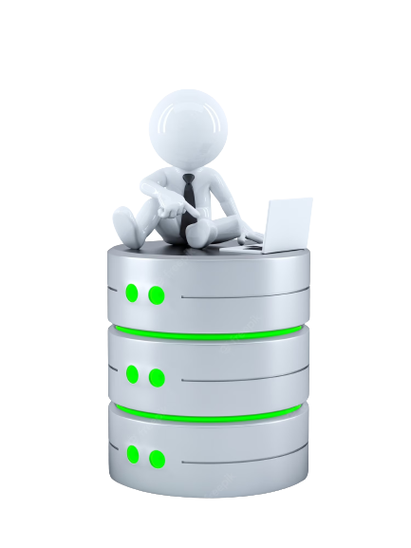
¿Para qué sirve el comando USE?
El comando USE se utiliza en SQL para seleccionar una base de datos específica en la que se desean realizar consultas o ejecutar comandos.

Slide 8

Que es DML y DDL?
DML (Data Manipulation Language): Los comandos son INSERT (para agregar nuevos registros), UPDATE (para modificar los registros existentes) y DELETE (para eliminar registros de una tabla).
DDL (Data Definition Language): Se utiliza en CREATE (para crear tablas, índices, vistas y otros objetos de base de datos), ALTER (para modificar la estructura de una tabla existente) y DROP (para eliminar una tabla, índice, vista u otro objeto de la base de datos).

Slide 9
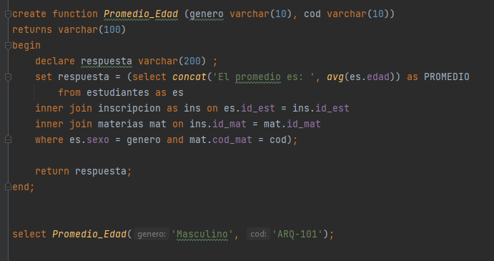
¿Qué cosas características debe de tener una función?
Parámetro
El tipo de valor que retorna
Consulta
Lo que retorna

Slide 10
¿Cómo crear, modificar y cómo eliminar una función?
Crear un Funcion:
CREATE FUNCTION nombre_()

Slide 11
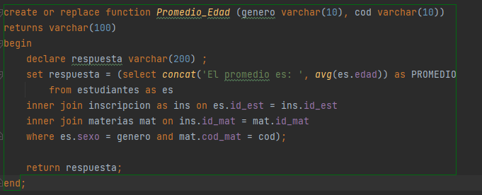

Crear un Función:
CREATE OR REPLACE FUNCTION nombre_()
Eliminar una Función:
DROP FUNCTION nombre

